Slide 1
Ministero della Salute, Istituto Superiore di Sanità Cabina di Regia ai sensi del DM Salute 30 aprile 2020
Monitoraggio Fase 2
Report settimanale n.42
Dati relativi alla settimana 22-28/02/2021
Regione Liguria
Update 04.03.2021

Slide 2
Sintesi del Report n.41
Indicatori | Liguria
Processo sulla capacita' di monitoraggio (Ind. 1.1, 1.2, 1.3, 1.4) | OK, superiori al 90% (soglia 60%)
Processo sulla capacita' di accertamento diagnostico, indagine e di gestione dei contatti (Ind. 2.2, 2.3, 2.4, 2.5) | OK, superiori alla soglia
Di trasmissione (Ind. 3.1, 3.4, 3.5) | In AUMENTO
R(t) | Sintomi: 0,96 (CI: 0,91-1,02) Medio: 1,03 (CI: 0,89-1,25)
Di pressione sul sistema sanitario Tasso di occupazione dei ppll di Terapia Intensiva Tasso di occupazione dei ppll di Area Medica | 23% (soglia 30%) 29% (soglia 40%)

Slide 3
Incidenza/10.000ab. di casi positivi per provincia, per data di comunicazione
 | Inc. media giornaliera (/10.000 ab.)
30/11-6/12 | 2,15
7/12-13/12 | 1,68
14/12-20/12 | 1,82
21/12-27/12 | 1,41
28/12-03/01 | 2,03
04/01-10/01 | 2,23
11/01-17/01 | 1,84
18/01-24/01 | 1,78
25/01-31/01 | 1,83
01/02-07/02 | 1,93
08/02-14/02 | 1,90
15/02-21/02 | 1,81
22/02-28/02 | 2,03
01/03-07/03 | 2,31*

Slide 4
Indicazioni e debito informativo da DPCM 26/4/20 e DM Sal 30/4/20
3.2 Rt calcolato sulla base della sorveglianza integrata ISS (si utilizzeranno due indicatori, basati su data inizio sintomi e data di ospedaliz.)
Ottobre
Novembre
Dicembre
Gennaio
Febbraio
Marzo

Slide 5
Indicazioni e debito informativo da DPCM 26/4/20 e DM Sal 30/4/20
3.2 Rt calcolato sulla base della sorveglianza integrata ISS
R(t) Sintomi: 0,96 (CI: 0,91-1,02)
Scenario 1
X

Slide 6
DPCM 14/1/2021 e D.L. 23/02/2021 n. 15
Classificazioni delle Regioni e provvedimenti conseguenti
Incidenza settimanale | R(t) (limite inferiore 95% IC) | Rischio complessivo
 | <1 | Moderato o Basso | (Giallo)
 | <1,25 | Basso | (Giallo)
>50/100.000 | <1 | Alto | Art.2 (Arancione)
>50/100.000 | 1-1,25 | Moderato o Alto | Art.2 (Arancione)
>50/100.000 | >1,25 | Moderato o Alto | Art.3 (Rosso)
Attenzione:
Il provvedimento di ingresso in zona Gialla prevede il mantenimento dei valori sotto-soglia per almeno 2 settimane consecutive

Slide 7
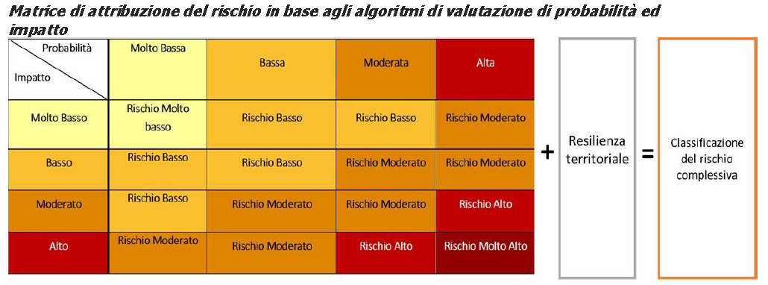
Valutazione complessiva del rischio [fonte: MinSal, ISS, Cabina di Regia]
Valutazione complessiva del rischio: Moderato
Scenario: 1 - R(t) 0,96
Area GIALLA

Slide 8
Incidenza/10.000ab.*die di casi positivi per provincia, per data di comunicazione
 | Inc. media giornaliera LIGURIA (/10.000 ab.) | Inc. media giornaliera IMPERIA (/10.000 ab.)
14/12-20/12 | 1,82 | 1,01
21/12-27/12 | 1,41 | 0,78
28/12-03/01 | 2,03 | 1,99
04/01-10/01 | 2,23 | 2,01
11/01-17/01 | 1,84 | 2,17
18/01-24/01 | 1,78 | 2,51
25/01-31/01 | 1,83 | 3,13
01/02-07/02 | 1,93 | 3,09
08/02-14/02 | 1,90 | 3,11
15/02-21/02 | 1,81 | 3,59
22/02-28/02 | 2,03 | 3,80
01/03-07/03 | 2,31* | 3,50*

Slide 9
Pressione ospedaliera in crescita nella provincia d’ Imperia

Slide 10
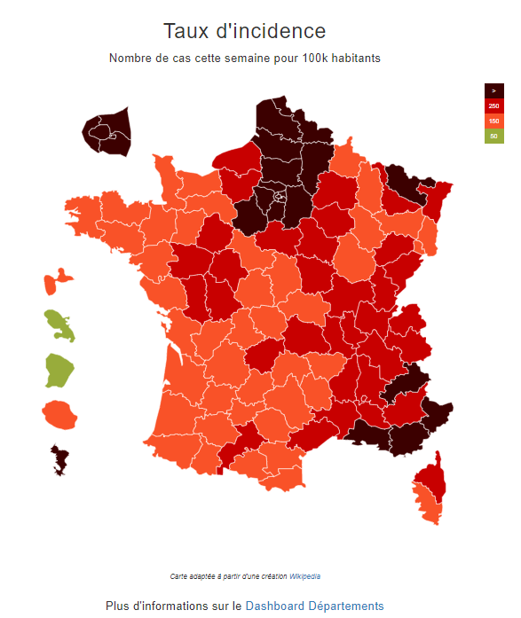
Incidenza media/10.000ab.*DIE per DISTRETTI ASL1
>2,5/1.000 ab. SETT
Equivalente a:
>3,5/10.000 ab*DIE

Slide 11
Media mobile settimanale incidenza/100.000ab. di casi positivi, per fascia d’età

Slide 12
Media mobile settimanale incidenza/100.000ab. di casi positivi, per fascia d’età

Slide 13
Valutazione della PROBABILITA’ di diffusione
Si
Si
Si
Nuovi casi negli ultimi 5 giorni nella Regione?
Almeno 2 trend tra casi, R(t) o focolai in aumento?
Evidenza di trasmissione non gestibile con le attuali misure?
Alta
No
No
Liguria, Report 41
No
Liguria, Report 42
Molto bassa
Bassa
Moderata
Valutazione di IMPATTO
Si
Si
Si
Nuovi casi negli ultimi 5 giorni in soggetti >50 aa nella Regione?
Segnali di sovraccarico dei servizi sanitari?
Evidenza di nuovi focolai in RSA/Ospedali/luoghi ospitanti popolazioni fragili?
Alto
No
No
Liguria, Report 41 e 42
No
Molto basso
Bassa
Moderato

